Slide 1


Ciceron Användarmöte 2025
E-arkiv

Slide 2
Nyheter och roadmap

Slide 3
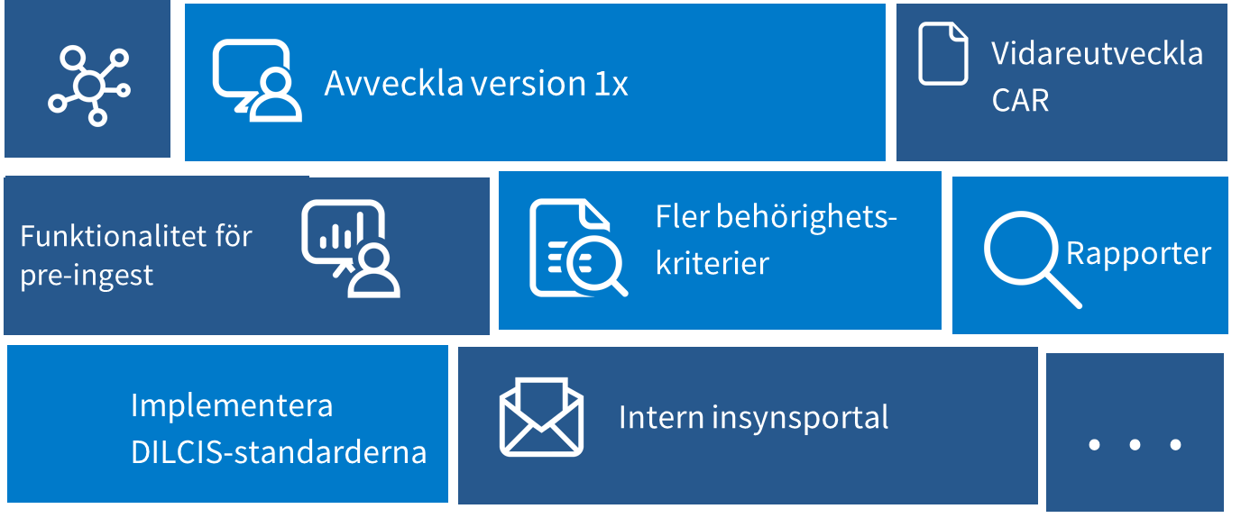
Kortsiktiga mål 2025

Slide 4
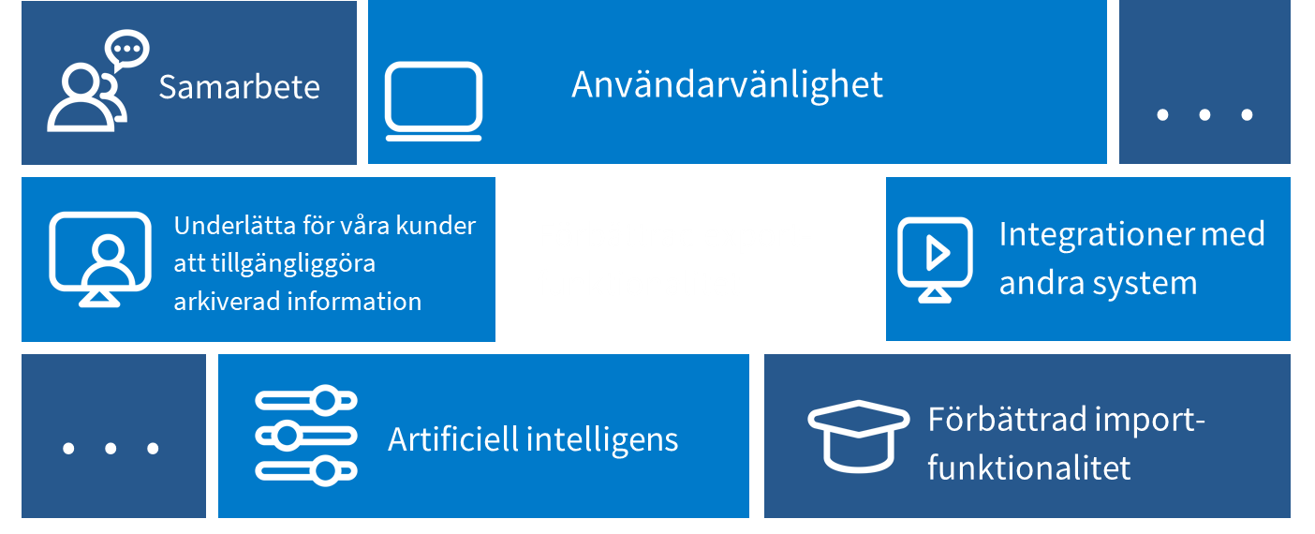
Långsiktiga mål: 2026-2028

Slide 5
Roller och behörighetsstyrning Informationsägare Intern utlämning Paketera om allting direkt i gränssnittet
Nyheter – kort demo

Slide 6

Omvärldsbevakning
Vad händer inom Ciceron-familjen och ev. andra närbesläktade familjer som kan vara intresse för e-arkiv?

Slide 7
Presentation av samarbetspartners
Niklas Brännström, Ciceron Infrastruktur
Christopher Jonsson & Adam Holmström, twoday Insikt
Fredrik Walle, Arkiwera
Maria Törnquist Jonsson, Information Minds

Slide 8
Nya familjemedlemmar
Ciceron e-arkiv
Ciceron doä
Herrljunga och Vårgårda
IVO
Falun kommun (mellanarkiv)
Kiruna
Hässleholm
Ängelholm
Linköping
Salem
Lindesberg
Skinnskatteberg

Slide 9
Dokument- och ärendehantering
Utveckling av nytt gränssnitt: Ciceron X
Integrationer till GWS och Office 365 färdiga för test
Ny viewer i Ciceron assistent.

Slide 10
Infrastruktur
E tjänster
Ny version av SHSagenten
Ny version av Mina Meddelanden,
Tillgänglighetsåtgärder
Språkhantering
Säkerhet
SendSign nya funktioner
Ser över gränssnittet för CIS

Slide 11
Övergripande frågor
Byte av driftsleverantör till Atea
Arbete med att ersätta VUD (Visma utility design) till en twodayanpassning
Arbete pågår för att bli ISO 27001-cerifierade
Bevakning av utveckling inom AI och kring hur vi kan använda oss av AI i vårt arbete

Slide 12
Tema säkerhet/DPIA
Hur möter Twoday & Ciceron e-arkiv t.ex. KLASSA-kraven och ISO-kraven? Hur säkert är e-arkivet och hur kan det bli säkrare? Hur går det med ISO-certifieringen?

Slide 13
ISO-certifieringen

Slide 14

Arbeta med informationssäkerhet ISO 27001
Arbeta med informationssäkerhet ISO 27001
ISO 27001 är en internationell standard för informationssäkerhet.
Standarden hjälper organisationer att hantera informationsrisker systematiskt.
Den inkluderar riskbedömning, säkerhetskontroller och kontinuerlig förbättring.
ISO 27001 stärker dataskydd och hjälper till att förebygga cyberattacker.
Genomförande skapar ett robust system för säker hantering av information.
ISO 27001 är en internationell standard för informationssäkerhet.
Standarden hjälper organisationer att hantera informationsrisker systematiskt.
Den inkluderar riskbedömning, säkerhetskontroller och kontinuerlig förbättring.
ISO 27001 stärker dataskydd och hjälper till att förebygga cyberattacker.
Genomförande skapar ett robust system för säker hantering av information.

Slide 15

Nu kommer NIS2
Ska börja gälla 15 Januari 2026
NIS2 är ett EU-direktiv för att stärka cybersäkerheten inom kritisk infrastruktur.
Utökade säkerhetskrav och bredare tillämpningsområde jämfört med tidigare NIS.
Strängare åtgärder och sanktioner för att säkerställa efterlevnad.
Företag och myndigheter måste implementera säkerhetsåtgärder och rapportera incidenter.
Direktivet främjar harmonisering och samarbete mellan EU-länder.
Notes:
NIS2-direktivet är en viktig utveckling för att förbättra EU:s cybersäkerhet. Det ställer högre krav på organisationer att skydda sina nätverk och informationssystem, inklusive rapportering av incidenter. Genom att utvidga tillämpningsområdet och införa strängare sanktioner bidrar NIS2 till en mer enhetlig och stark cybersäkerhet inom medlemsländerna.

Slide 16
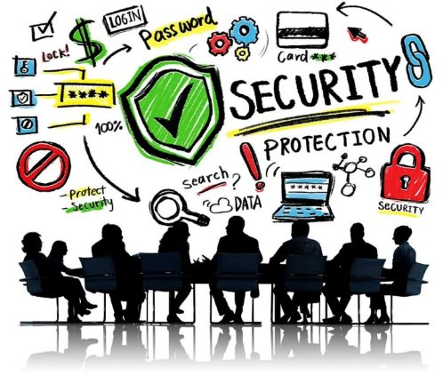
twoday har fastställda informationspolicys som styr
Ciceron
Hur information klassificeras
Krav på lösenord
Hur man får arbeta hemifrån med krav på VPN
E-postanvändning
Tillgång och access och besök på våra kontor
Kontorsnätverkt och användning av WiFi
Backup och återställning av information
Säkerheten på våra datorer, telefoner och andra enheter
m.m

Slide 17
Hur säkert är e-arkivet och hur kan det bli säkrare?

Slide 18
Säkerhet i e-arkivet
Polaris – automatiska säkerhetstester
Återkoppling på kunders pentester
Egna pentester av konsulter från twoday som inte arbetar med Ciceron
Omvärldsbevakning

Slide 19
Hur möter twoday & Ciceron e-arkiv KLASSA-kraven?

Slide 20
KLASSA-kraven och GDPR
KLASSA-kraven är vanligt förekommande i upphandlingar och kravkontrolleras av kunden i införandeprojekt, dvs. regelbunden test att vi efterlever kraven.
Obligatoriska e-utbildningar för GDPR minst en gång i månaden

Slide 21
Tema XML

Slide 22
Introduktion till XML-scheman och vad de kan användas till i Ciceron e-arkiv. Vilka krav ställer produkten på xml-cheman och xslt-filer? Tips & tricks kring att skapa egna scheman

Slide 23
Inledning – Vad är XML och varför?
Varför använder man XML?
Det började med HTML, men sedan kom XML
Vad är XML egentligen?

Slide 24
Grunderna i XML Schema
Vad är ett XML schema?
Element, attrbut och komplexa typer.
Namespace, vad är det bra för?

Slide 25
Hur man gör ett schema som Ciceron e-arkiv gillar
Hur namn och struktur blir arkivobjek I vårt system.
Namngivning: Unvik typ, utan låt de komplexa objekten få rätt namn.
Specialregel i e-arkivet: attribut restiktion
Specialregel i e-arkivet: element bilaga

Slide 26
Exempel 1: Ett enkelt schema
Objektstruktur: Arkivskap -> Hylla -> Handling
Nu bygger vi ett schema!
Inläsning av schema i e-arkivet
Skapa XML som följer schemat
Arkivera och se resultat.

Slide 27
Exempel 2: Ett uppdaterat enkelt schema
Objektstruktur: Arkivskap -> Hylla -> Volym -> Handling
Nu gör vi version 2 av schemat
Namespace blev nytt, varför?
Läs in nya schemat i e-arkivet.
Skapa XML som följer schemat
Arkivera och se resultat.

Slide 28
XLST - Översikt
XSLT - hur man får XML att bli snyggare
Varför är namespace viktigt?
Vad kan vi göra med XSLT i e-arkivet?
Uppladdning av XSLT
PDF via XSLT + XML

Slide 29
Ciceron
We create a better tomorrow through technology

